Slide 1
KPI
руководителей
исполнительных органов государственной власти
Санкт-Петербурга

Slide 2
Система ключевых показателей результативности
глав администраций районов Санкт-Петербурга
12
областей
ключевой ответственности
Управление жилищно-коммунальным хозяйством
Управление бюджетом
Работа с обращениями граждан
Реализация кадровой политики
Обеспечение условий образования
Организация здравоохранения
Обеспечение условий развития физической культуры и спорта
KPI
Обеспечение безопасности
5 ключевых показателей
4 ключевых показателя
2 ключевых показателя
2 ключевых показателя
сводный ключевой показатель
5 ключевых показателей
2 ключевых показателя
4 ключевых показателя
Поддержка субъектов малого и среднего предпринимательства
сводный ключевой показатель
Энергоэффективность
сводный ключевой показатель
Социальная защита населения
3 ключевых показателя
Информационное освещение деятельности
3 ключевых показателя
33
ключевых
показателя результативности

Slide 3
Пример расчета области ключевой
ответственности
Область Ключевой Ответственности (ОКО) | Ключевые показатели результативности (КПР) и их вес в области ключевой ответственности | Вес КПР в пределах ОКО (в %) | Срок предоставления информации | Коэффициент значимости ОКО
Управление ЖКХ | Количество обращений граждан по вопросам ремонта жилищного фонда, санитарного содержания земель общего пользования, направленных в Жилищный комитет, ед. на 1 тыс.чел. | 40% | ежеквартально | 9
 | Процент сбора платы за жилое помещение и коммунальные услуги | 15% | ежеквартально
 | Доля заселения квартир, выделенных Жилищным комитетом для граждан, включенных в годовой жилищный план на текущий год | 15% | ежеквартально
 | Доля заселения квартир, выделенных Жилищным комитетом для переселения граждан из многоквартирных домов, признанных аварийными | 15% | ежеквартально
 | Изменение величины признаваемой задолженности управляющих организаций, мониторинг задолженности которых осуществляет Жилищный комитет, перед ресурсоснабжающими организациями за потребленные коммунальные ресурсы, в % | 15% | ежеквартально

Slide 4
KPI
ЖИЛИЩНЫЙ КОМИТЕТ
КОМИТЕТ ПО ВОП. ЗАКОН-ТИ, ПРАВОПОРЯДКА И БЕЗ-СТИ
КОМИТЕТ ФИНАНСОВ
КОМИТЕТ ПО ИНФОРМАТИЗАЦИИ И СВЯЗИ
КОМИТЕТ ПО СОЦИАЛЬНОЙ ПОЛИТИКЕ
КОНТРОЛЬНОЕ УПРАВЛЕНИЕ
КОМИТЕТ ГОССЛУЖБЫ И КАДРОВОЙ ПОЛИТИКИ
КОМИТЕТ ПО ОБРАЗОВАНИЮ
КОМИТЕТ ПО ЗДРАВООХРАН-Ю
КОМИТЕТ ПО ФИЗ.КУЛЬТУРЕ И СПОРТУ
КОМИТЕТ ПО ЭНЕРГЕТИКЕ И ИНЖЕНЕРНОМУ ОБЕСПЕЧЕНИЮ
КОМИТЕТ ПО ПЕЧАТИ И ВЗАИМОД-Ю СО СМИ
Источники
сведений

Slide 5
Результаты оценки ключевых показателей результативности глав администраций районов Санкт-Петербурга
в III квартале 2016 года

Slide 6
Результаты оценки ключевых показателей результативности глав администраций районов Санкт-Петербурга по областям ключевой ответственности

Slide 7
Динамика изменения
ключевых показателей результативности глав администраций районов Санкт-Петербурга в 2015 году

Slide 8
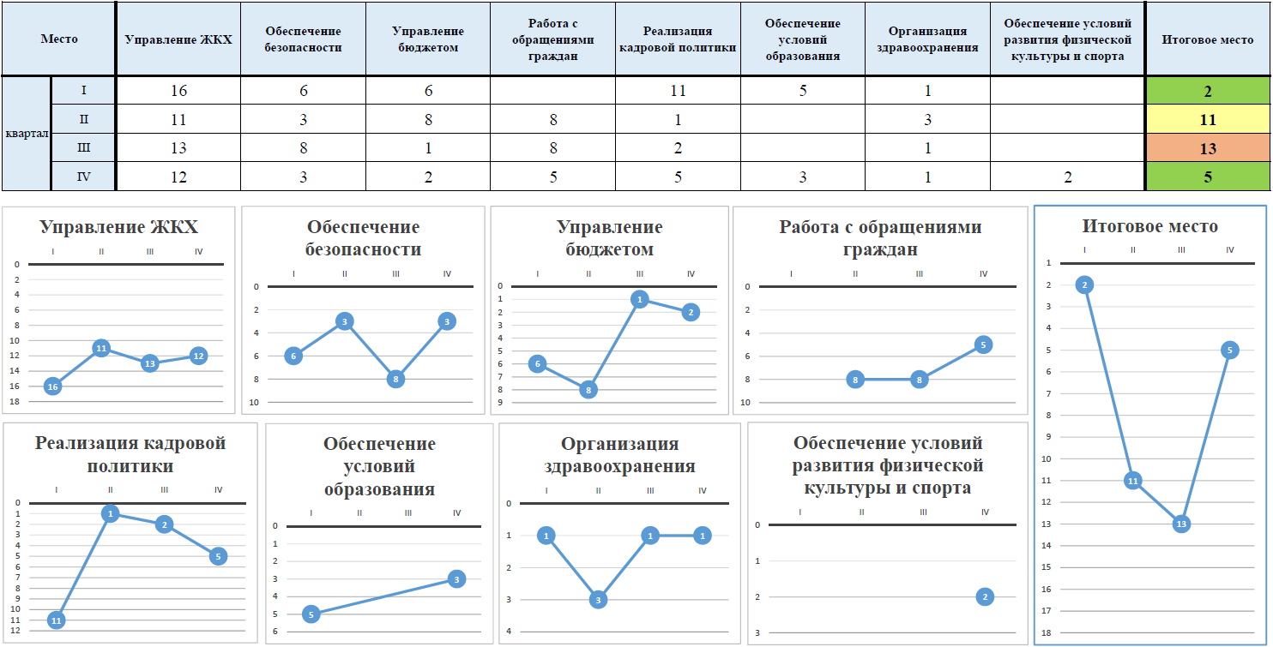
Динамика изменения
ключевых показателей результативности
главы администрации района Санкт-Петербурга
Петроградский район Санкт-Петербурга

Slide 9
СИСТЕМА KPI ВКЛЮЧАЕТ ПОКАЗАТЕЛИ РАБОТЫ
С ПУБЛИЧНЫМИ СЕРВИСАМИ ПО ПРИЕМУ
ОБРАЩЕНИЙ ГРАЖДАН
ПОРТАЛ
ДЛЯ ПРИЕМА
ЖАЛОБ/ОБРАЩЕНИЙ
ГРАЖДАН
ДИСПЕТЧЕРСКАЯ СЛУЖБА
«004»

Slide 10
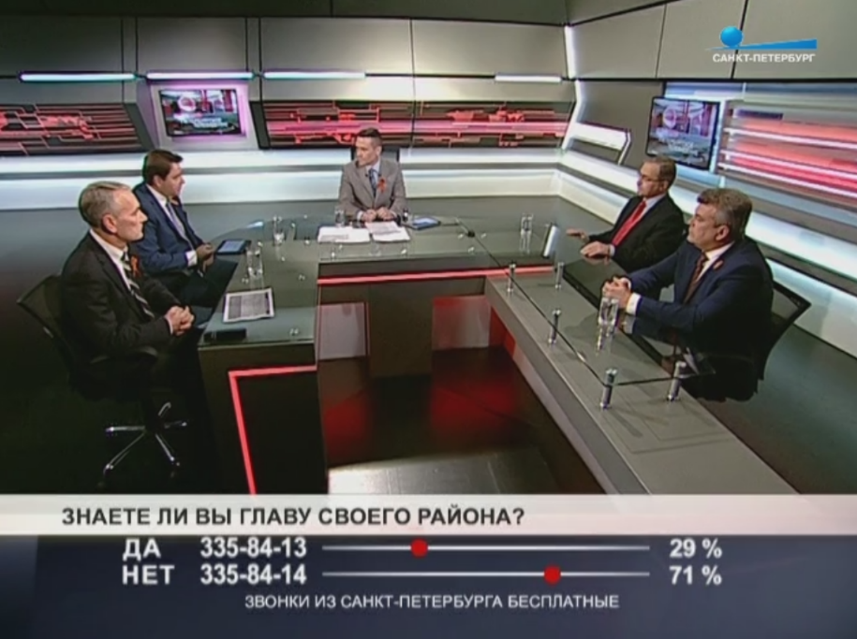
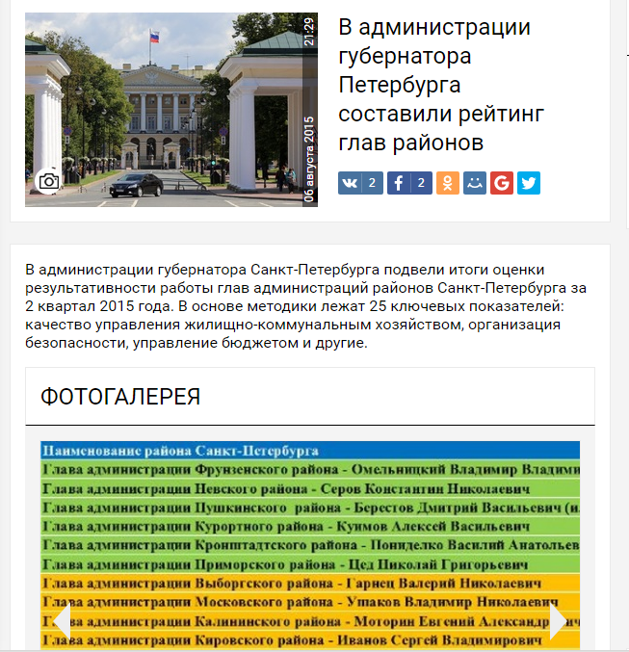
СИСТЕМА KPI ПУБЛИЧНА И АКТИВНО ОСВЕЩАЕТСЯ В ГОРОДСКИХ
СМИ

Slide 11
KPI
исполнительных органов государственной власти
Санкт-Петербурга
в реализации кадровой политики

Slide 12
KPI – РЕАЛИЗАЦИЯ КАДРОВОЙ ПОЛИТИКИ
Работа кадровой службы с резервом управленческих кадров
Санкт–Петербурга (РУК)
Работа кадровой службы с молодежным кадровым резервом Санкт–Петербурга (МКР)
Соблюдение законодательства о государственной гражданской службе в части соответствия кандидатов на замещение должностей государственной гражданской службы Санкт–Петербурга квалификационным требованиям
Использование института наставничества в исполнительных органах власти Санкт–Петербурга (ИОГВ)
Выполнение отдельных мероприятий по оптимизации кадрового состава государственной гражданской службы Санкт–Петербурга, повышения ее эффективности и результативности
Повышение эффективности подготовки кадров
Представление наградных документов к поощрению (награждению) граждан Губернатором Санкт–Петербурга
Реализация кадровой политики
Работа кадровой службы с кадровым резервом исполнительного органа государственной власти Санкт–Петербурга (ИОГВ)
2
ключевых показателя
2
ключевых показателя
2
ключевых показателя
2
ключевых показателя
3
ключевых показателя
2
ключевых показателя
1
ключевой показатель
2
ключевых показателя

